Slide 1

Aplicativo Mobile
Organizador de Candidatos!

Slide 2

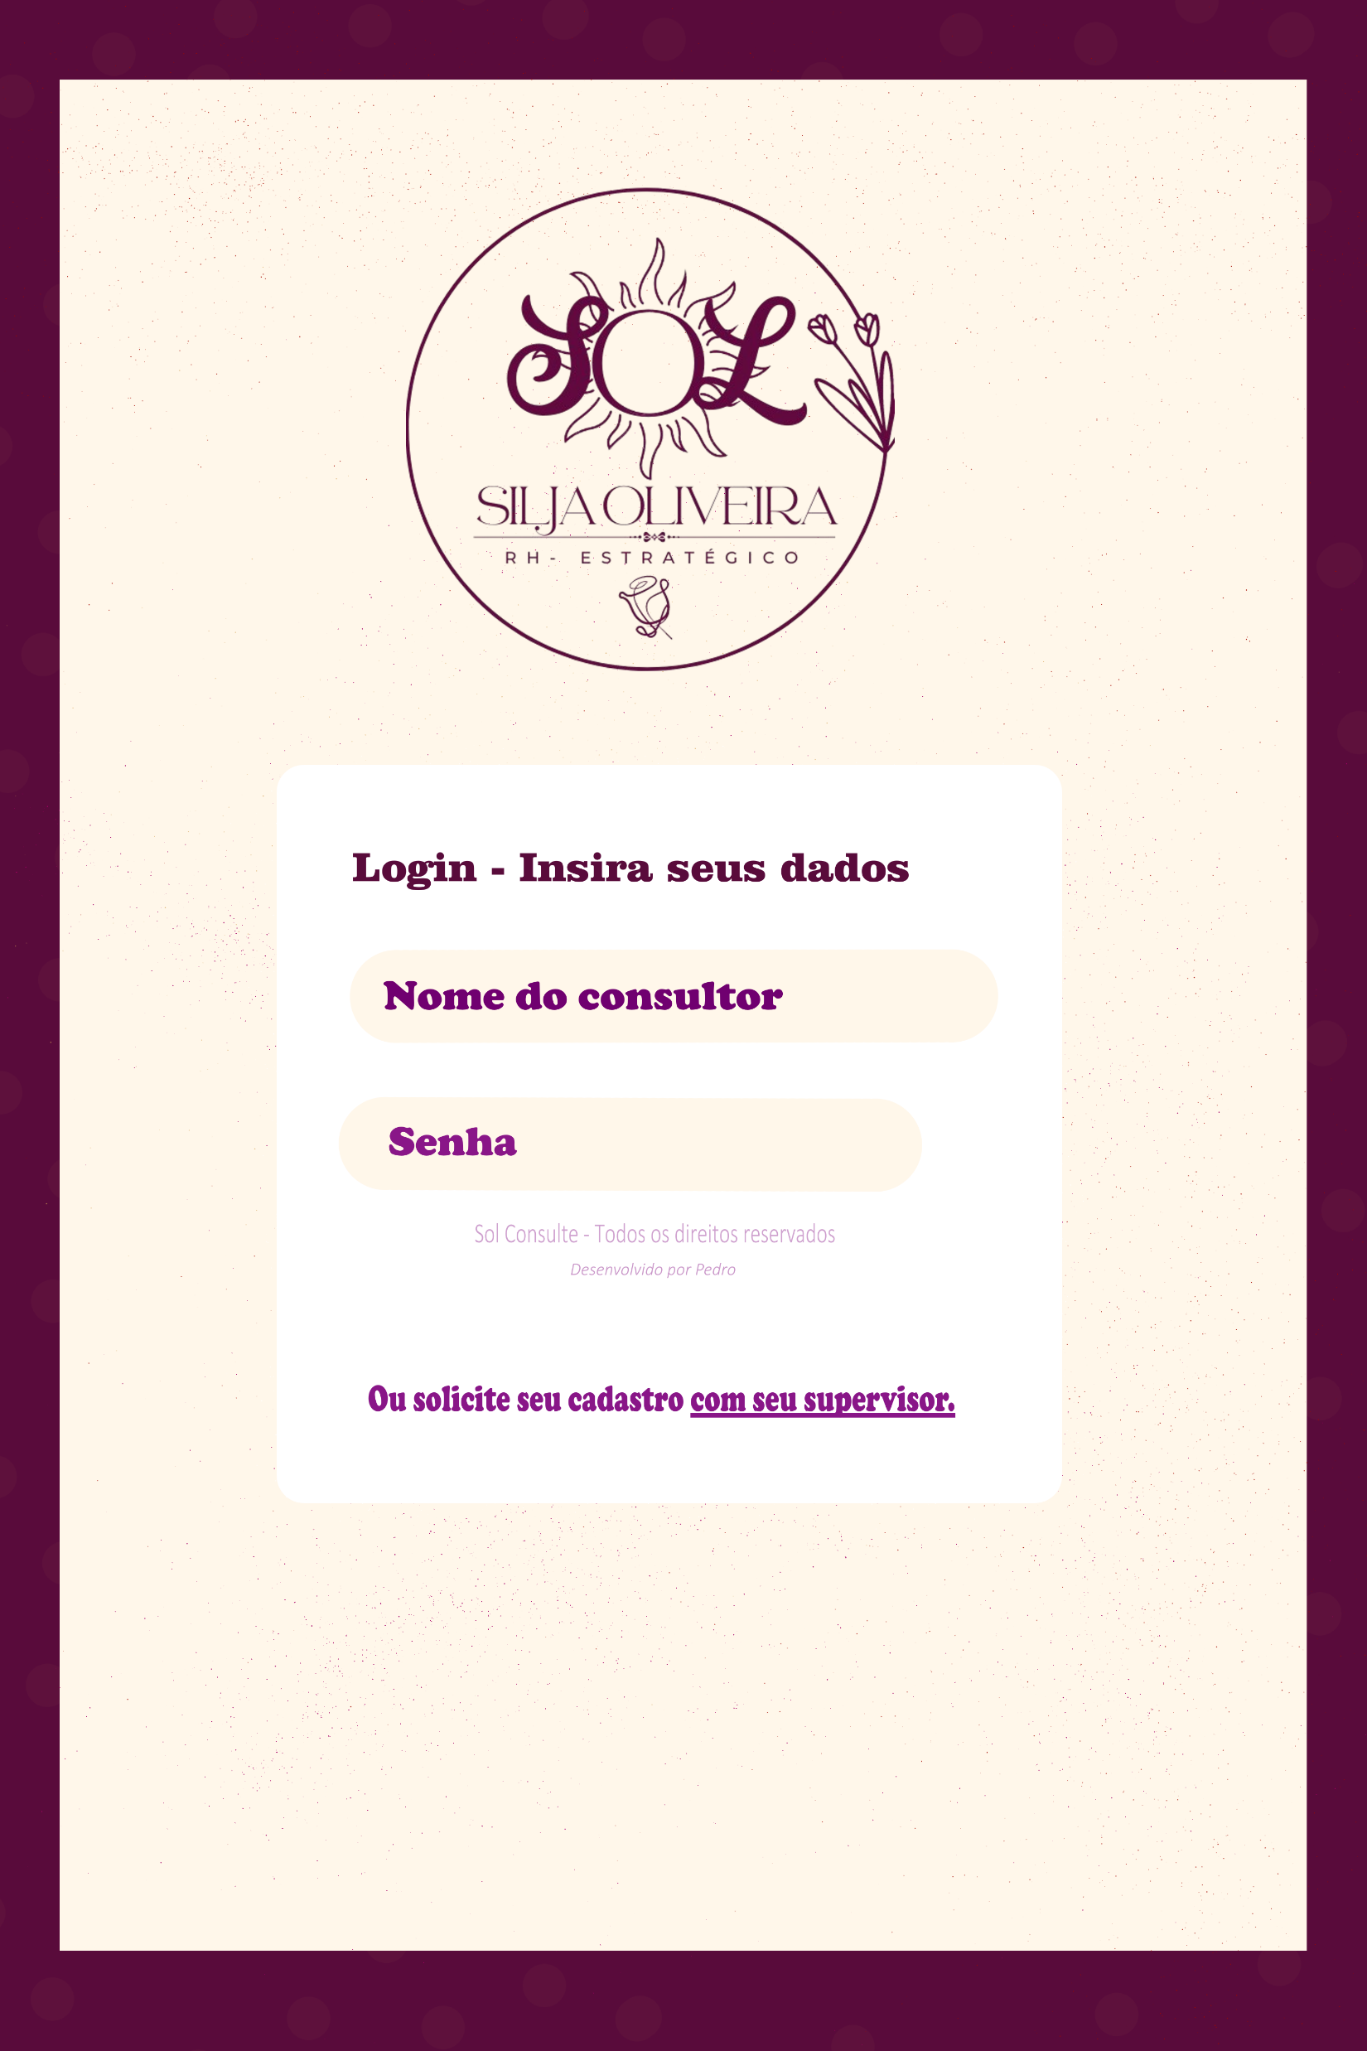
Etapa 1: Entrada e Login.
Assim que o Consultor entrar no aplicativo pela primeira vez, ele fará login com suas credenciais. O Login deve ser definido com o supervisor dele, para garantir a entrada e que o aplicativo reconheça.
Tela de carregamento
Tela de Login

Slide 3
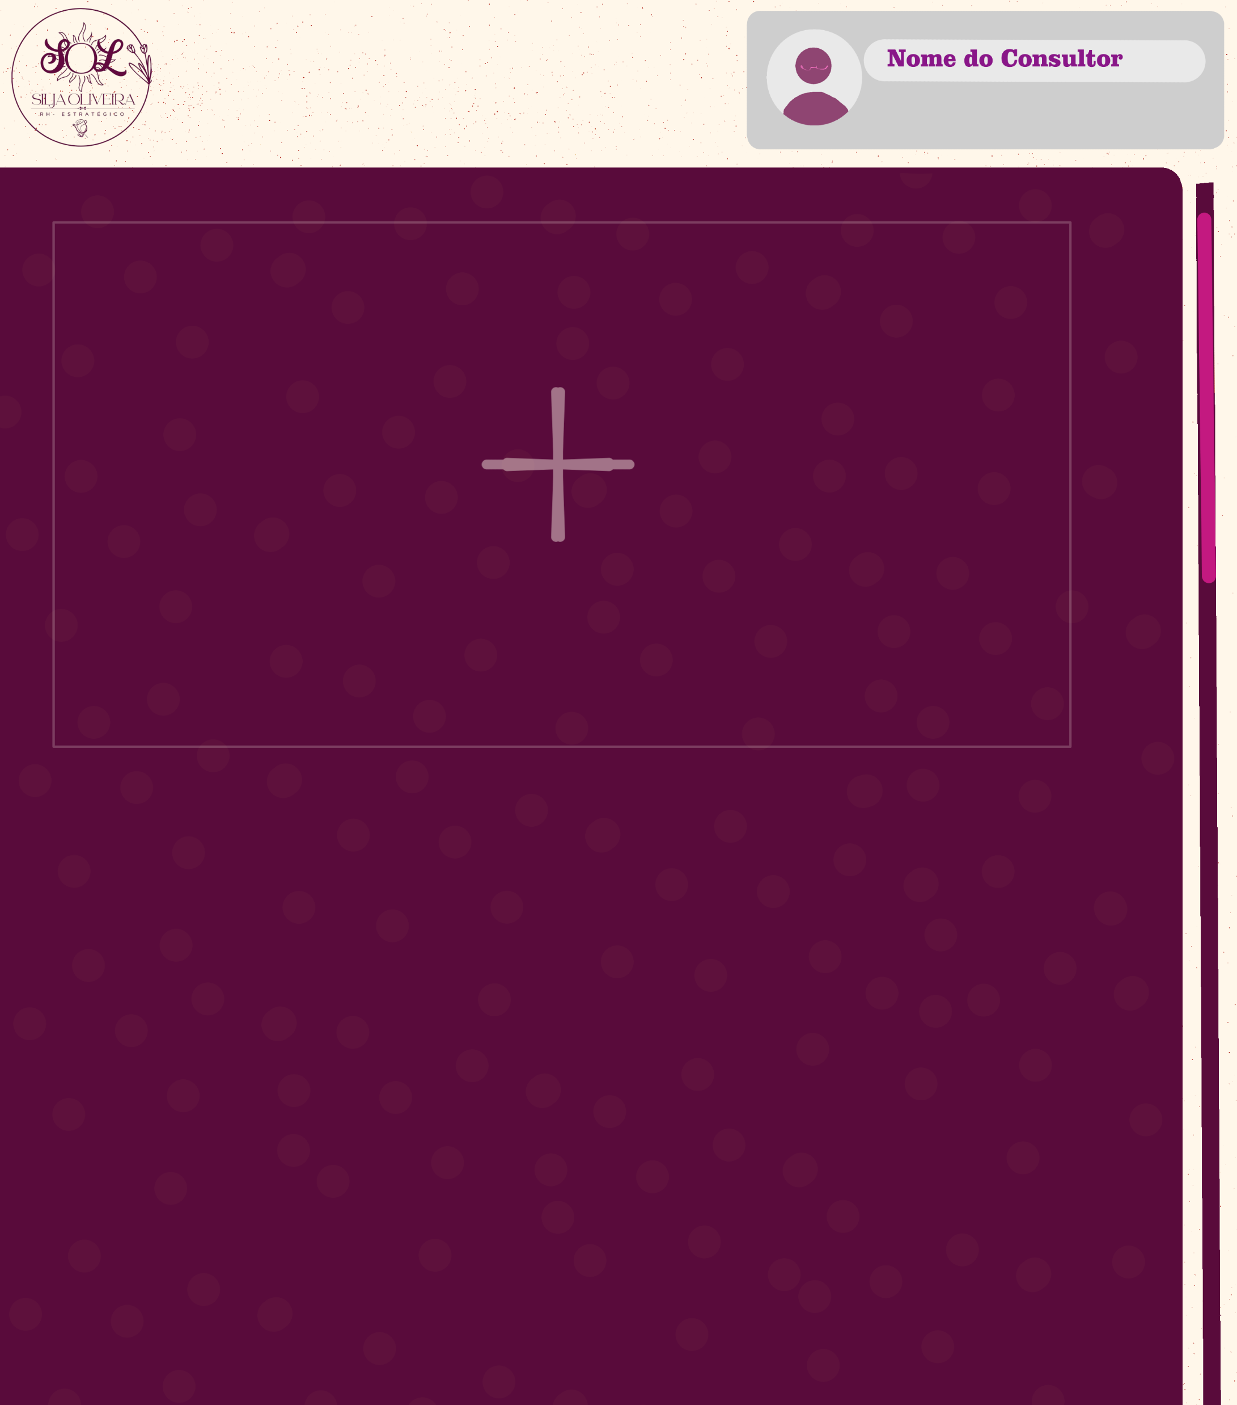
Etapa 2: Página principal no primeiro acesso.
No primeiro acesso, o consultor notará que não há nada na página caso ele seja verdadeiramente o primeiro consultor a acessar o aplicativo. No aplicativo vazio, haverá apenas a funcionalidade de seu perfil no canto superior direito da tela. Aonde estará mostrando como e com quem está logado. Para o consultor começar a criar o seu primeiro bloco de candidato, ele apenas precisa pressionar o botão transparente com o símbolo “+” no meio da tela.

Slide 4
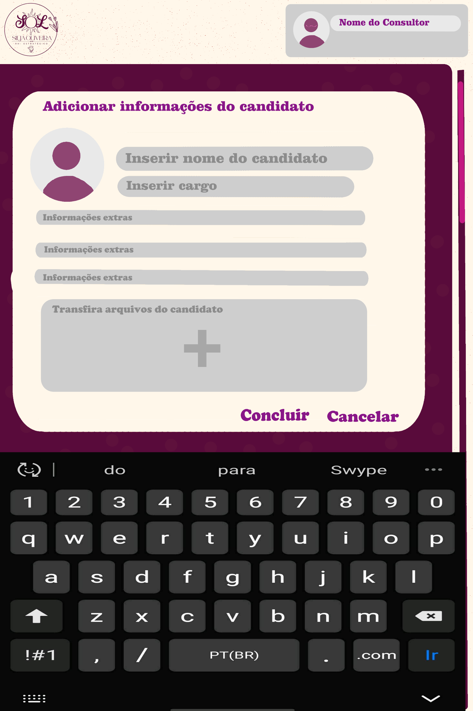
Etapa 3: Processo de Criação.
Uma vez clicado, um novo “bloco” será criado para o candidato. Possuindo alguns campos.
1 - Campo para inserir a foto do candidato, aonde ficaria sua imagem.
2 – Campo para inserir o nome do Candidato 3 – Campo para inserir que cargo eles estão concorrendo. 4 – Caixas para “informações extras”, estas sendo resumos de dados curtos e importantes do candidato, tais com aonde mora, alguma característica relevante e coisas do gênero. 5 – E por último uma caixa de interação aonde o Consultor colocará todos os arquivos do candidato relevantes ao processo, até aquele momento. 6 – Por fim, quando o consultor tiver concluído, ele pode simplesmente apertar o botão “Concluir” para finalizar a criação, ou “Cancelar” para desfazer.

Slide 5
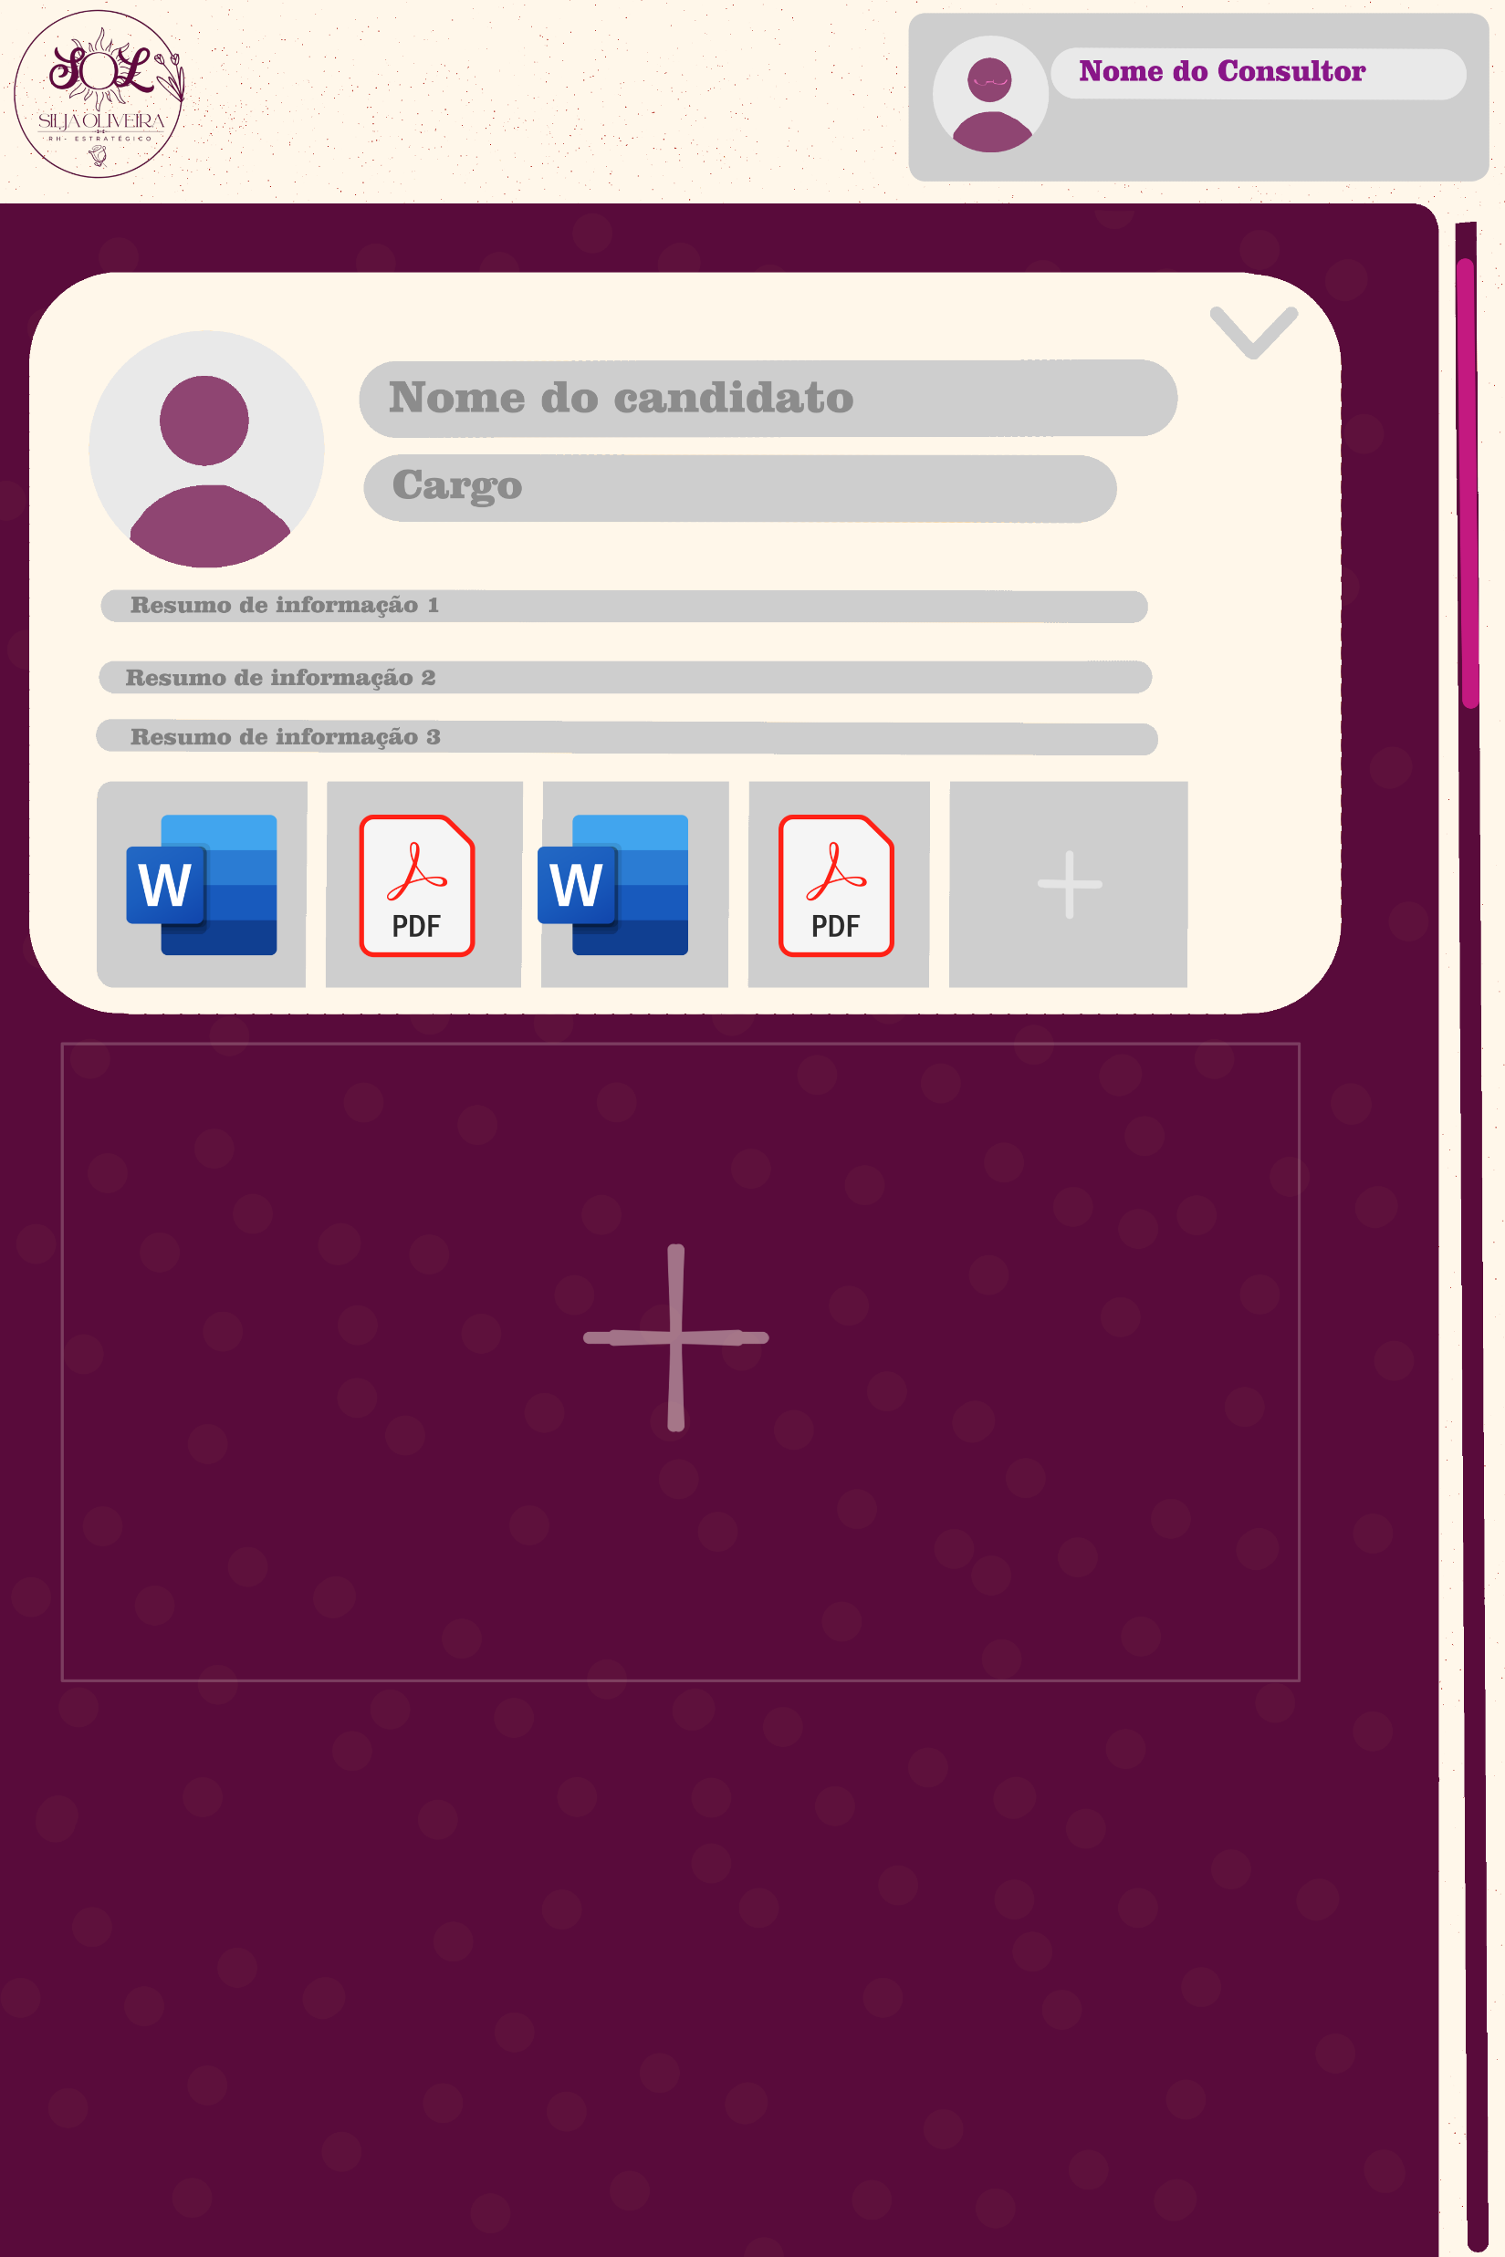
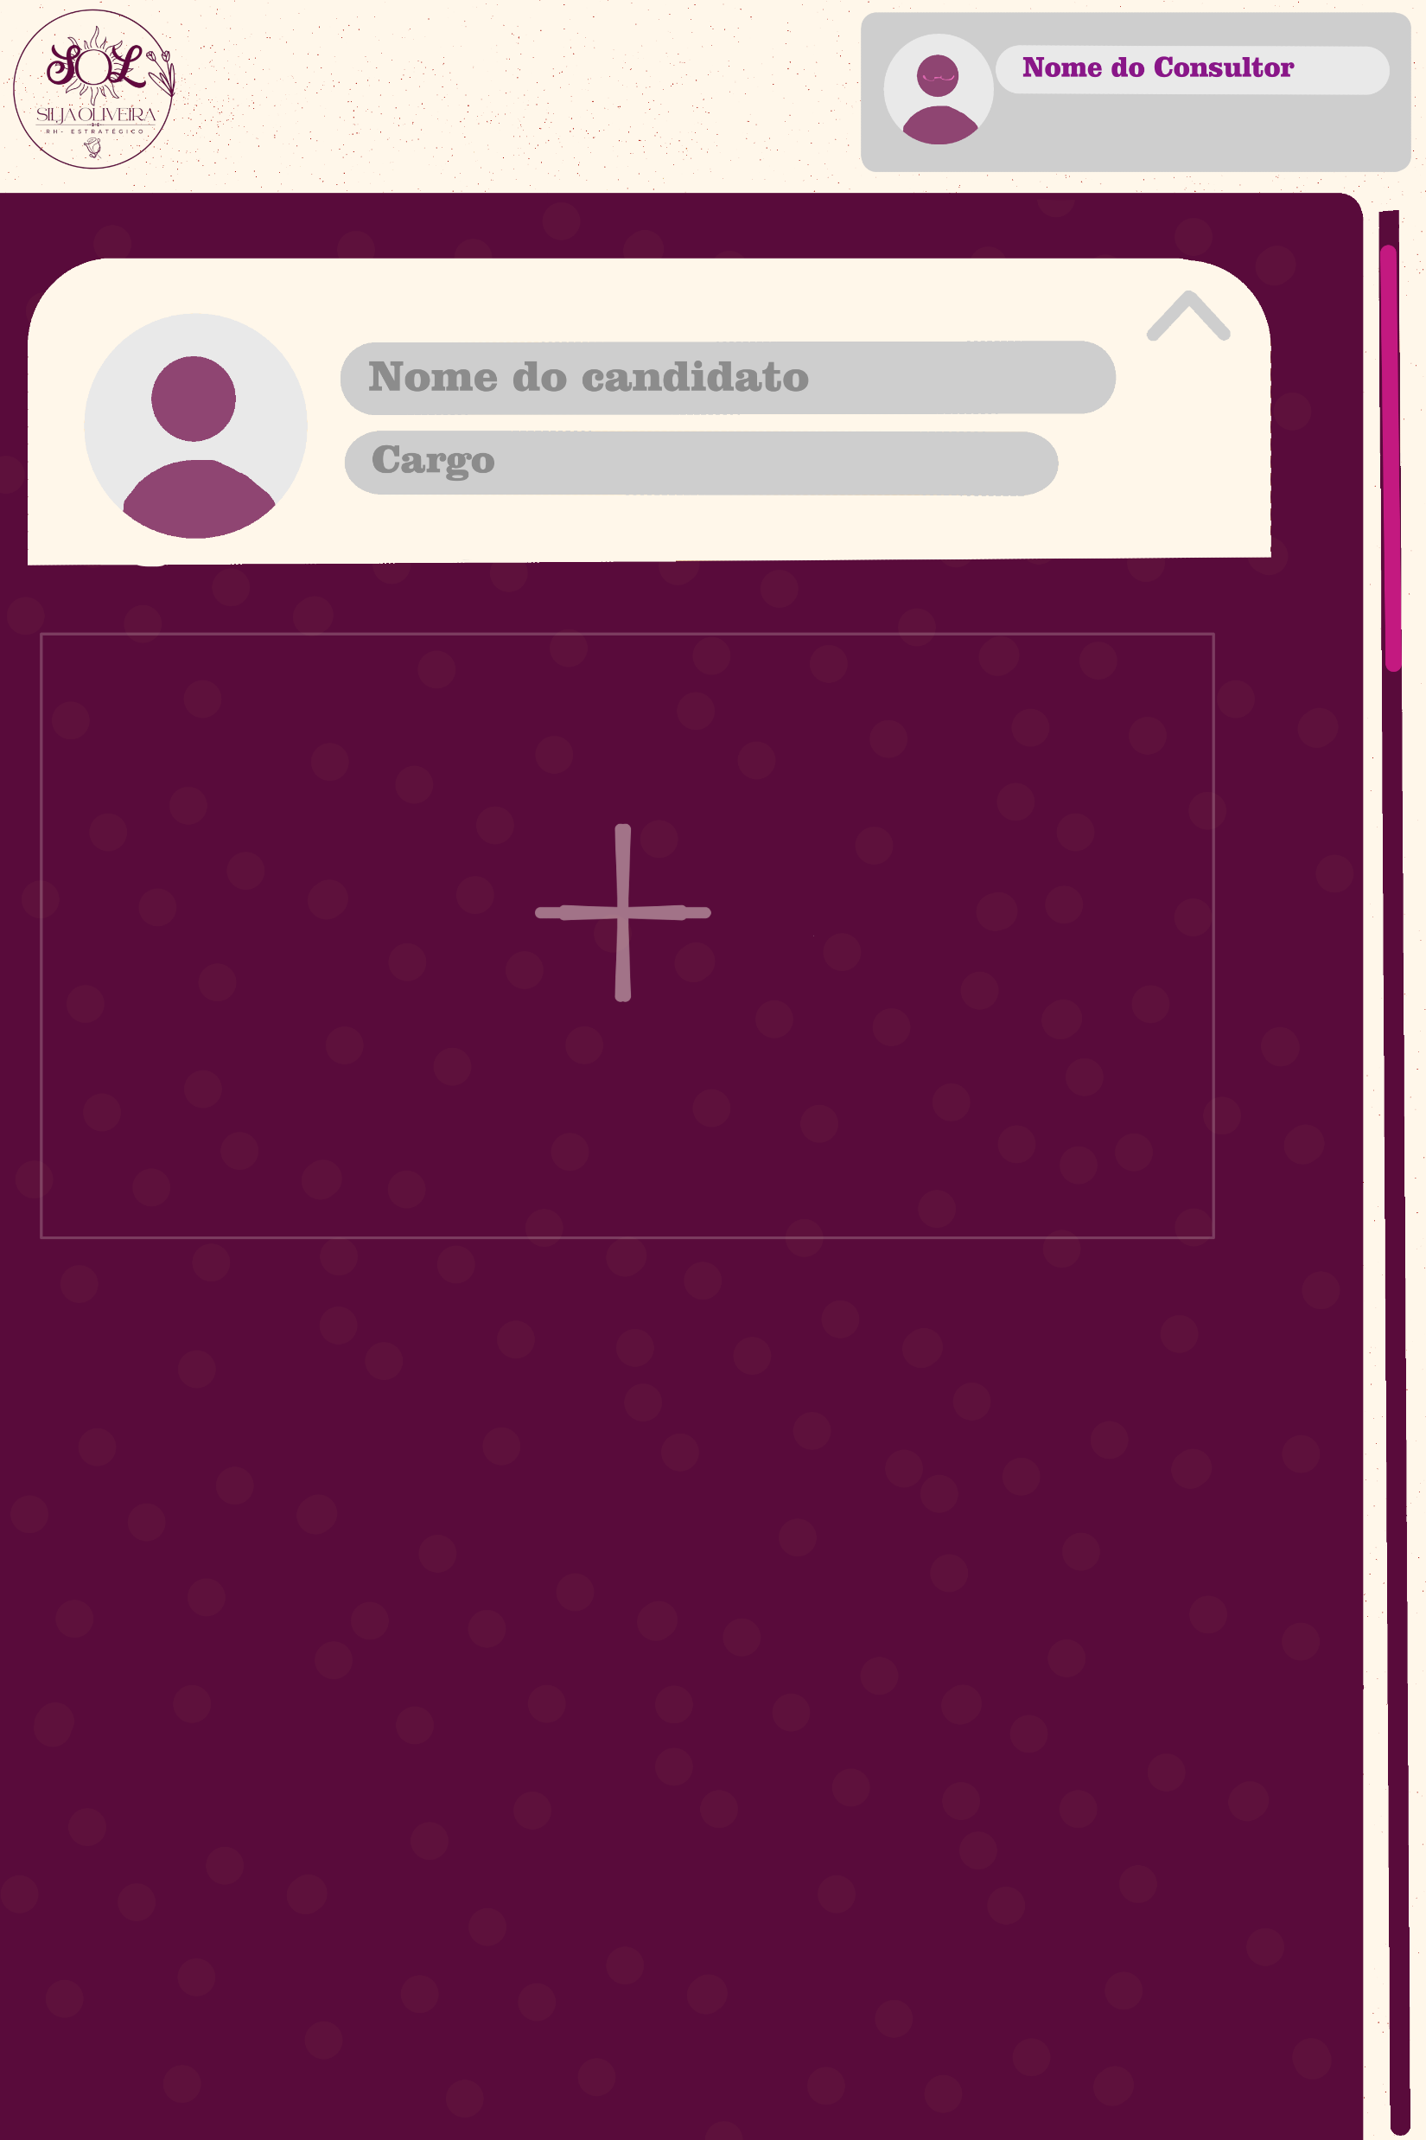
Etapa 4: O Bloco já criado.
Com o bloco criado, esta seria a aparência final (com nomes de placeholder) dele. Nos últimos slides mostrarei como o aplicativo ficará no dia a dia, provavelmente. Existem três funcionalidades que valem a pena serem apontadas aqui. 1 – O Consultor pode ainda pressionar o quadrado semi-transparente com “+” para adicionar o próximo bloco. 2 – O Consultor ainda pode adicionar mais documentos Word, PDF, Excel e o que for necessário, através do outro botão cinzento “+” dentro do bloco. 3 – Pressionando a seta no canto superior direito do bloco, ele ainda pode retrair o bloco para poupar espaço.

Slide 6
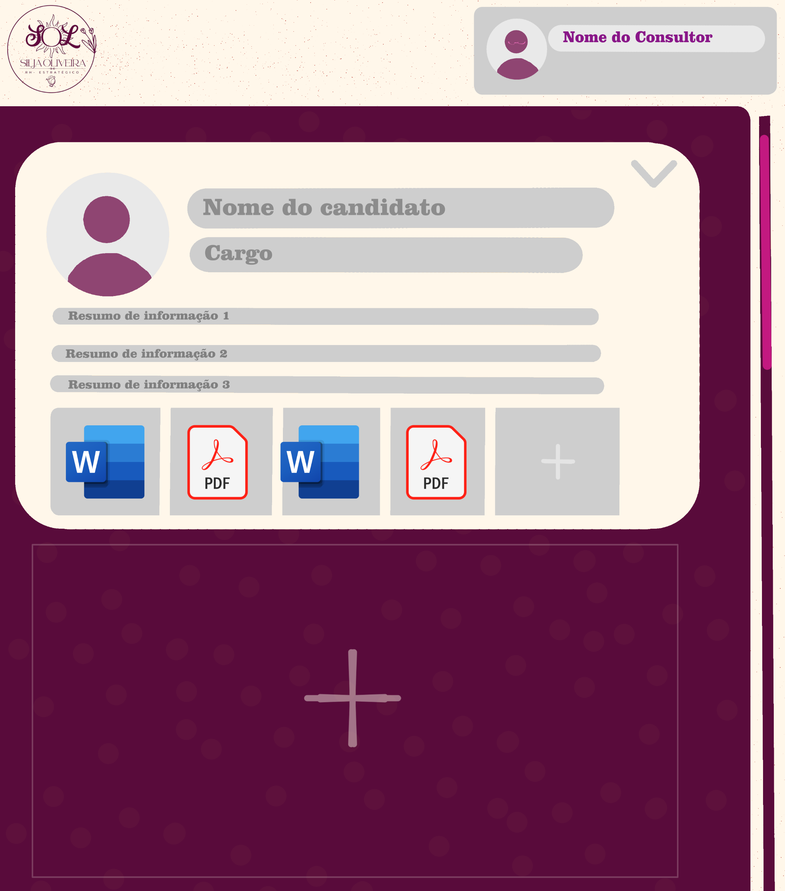
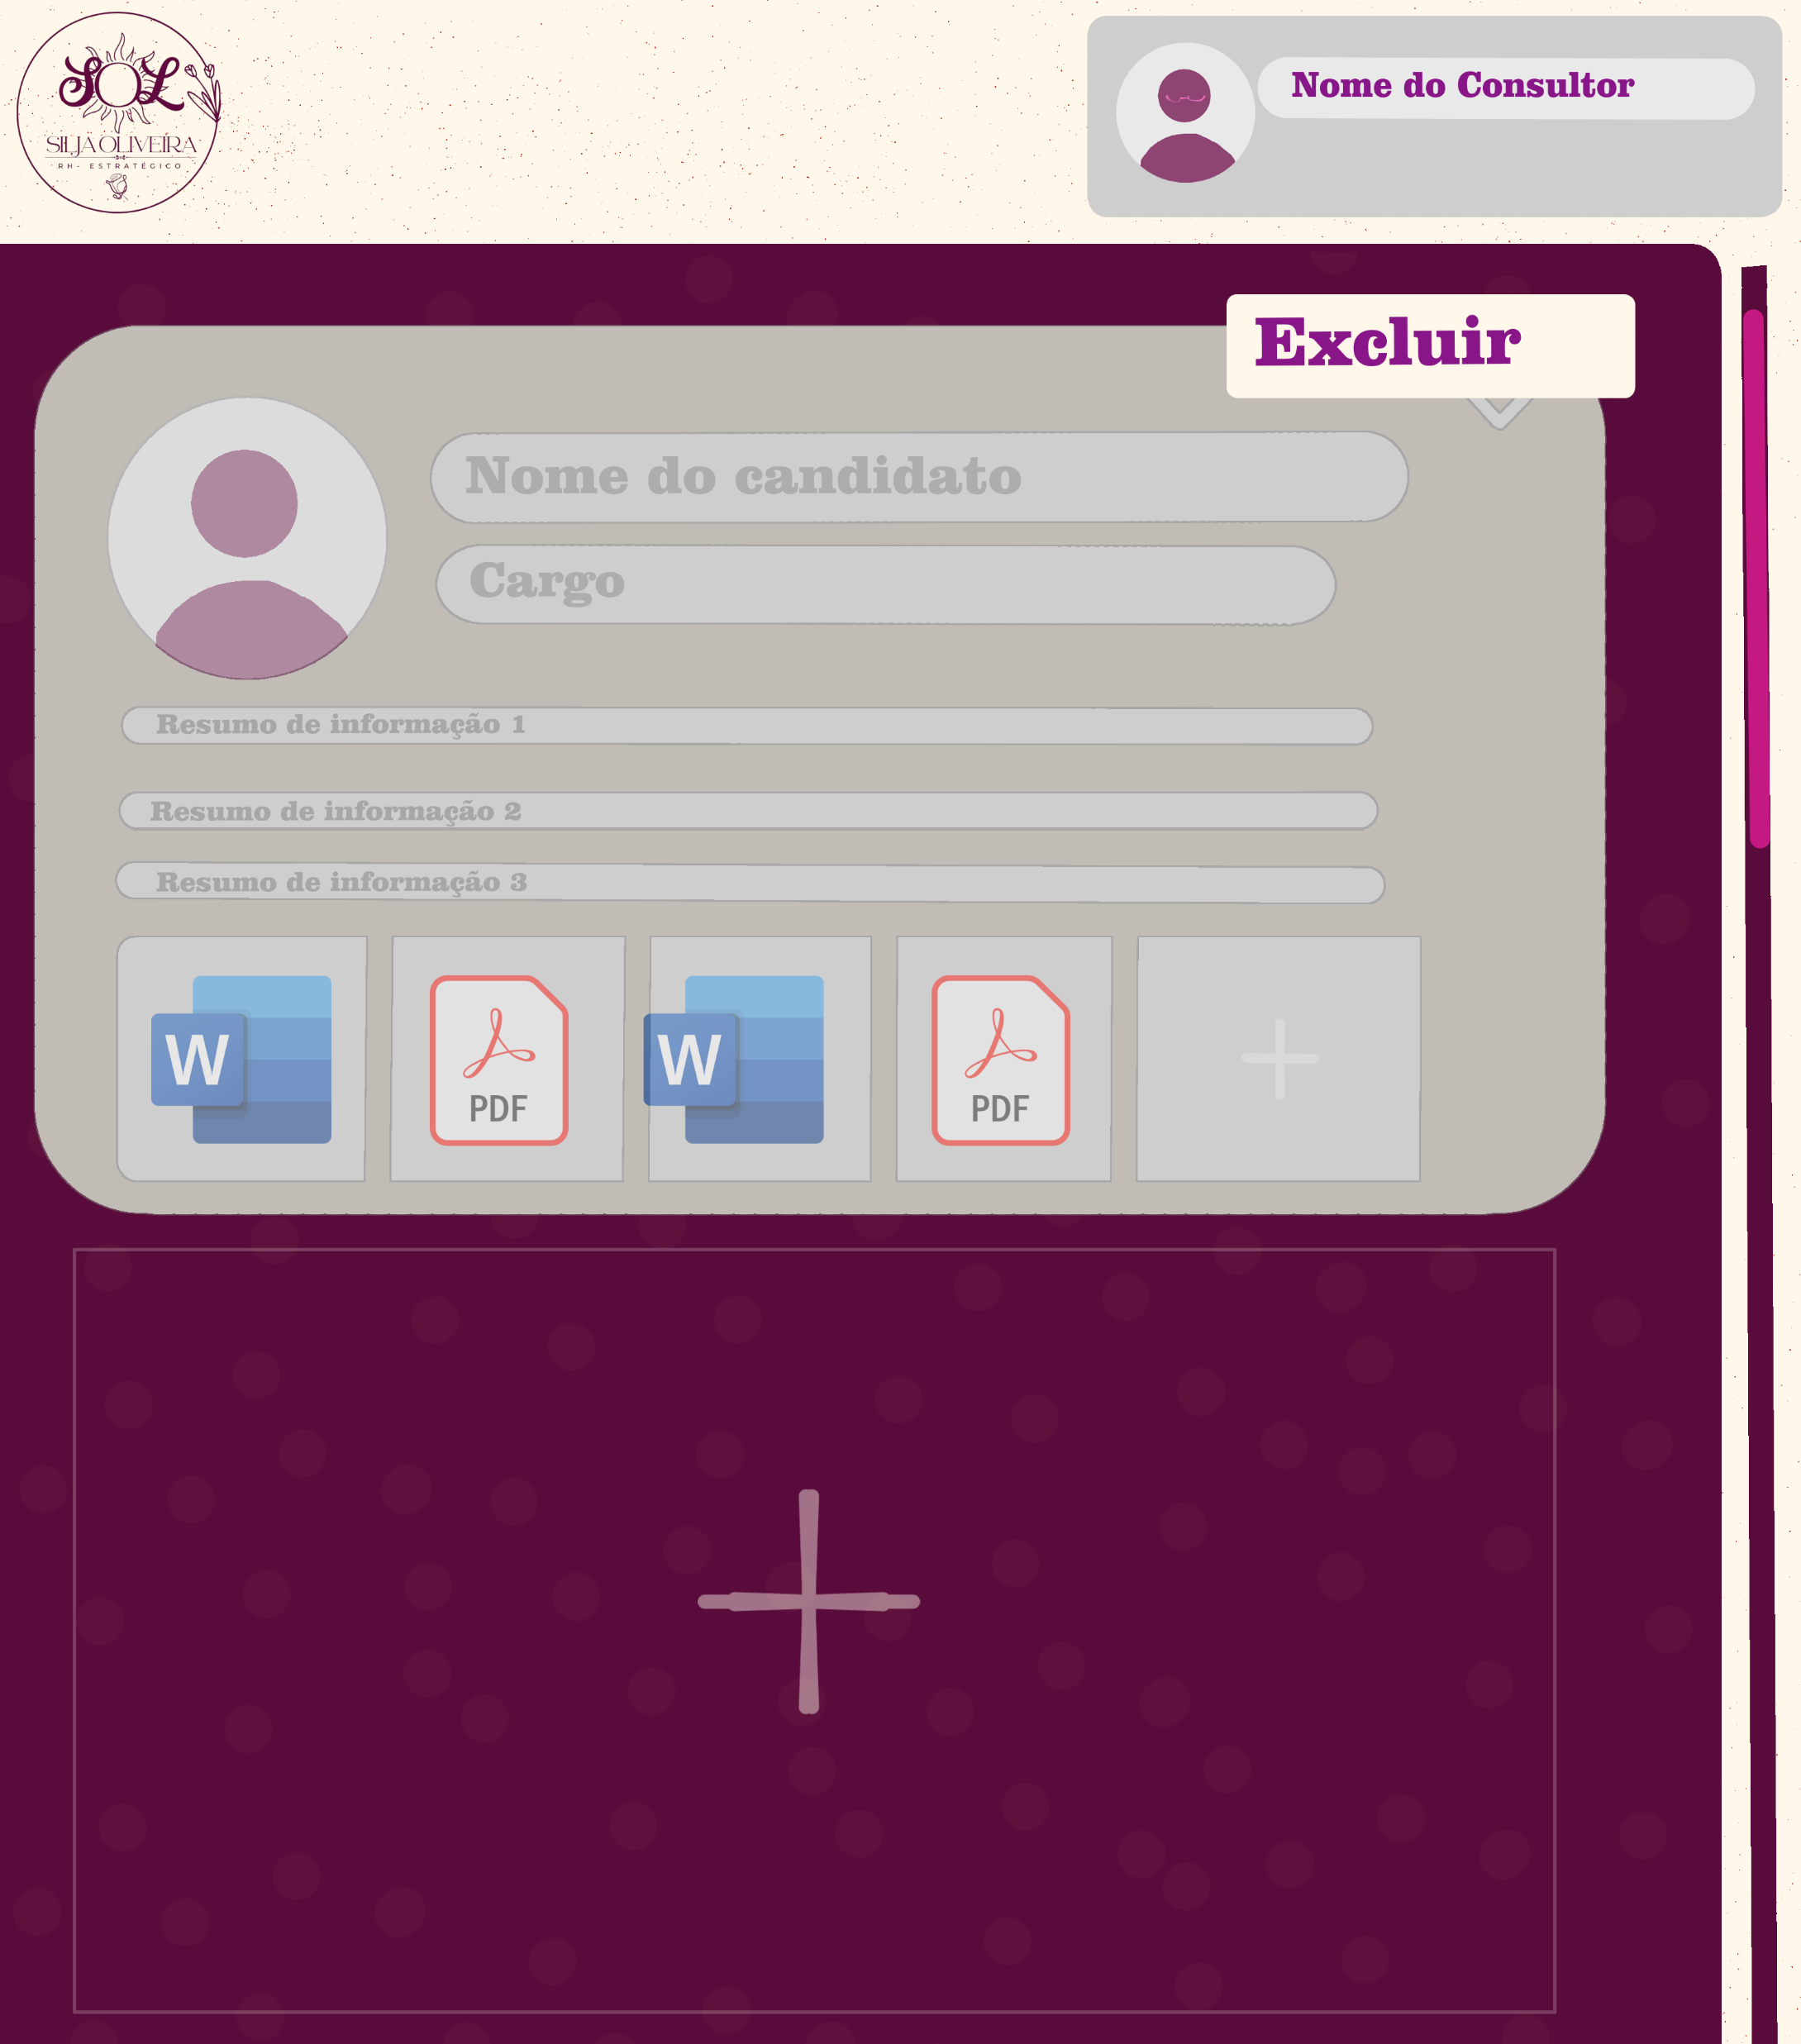
Etapa 5: Excluir um bloco.
Caso seja do desejo do consultor, ele também pode excluir um bloco permanentemente. Basta clicar e segurar o card até ele ficar opaco com a cor cinza, e uma pequena caixa de diálogo apareça escrito “Excluir.”

Slide 7
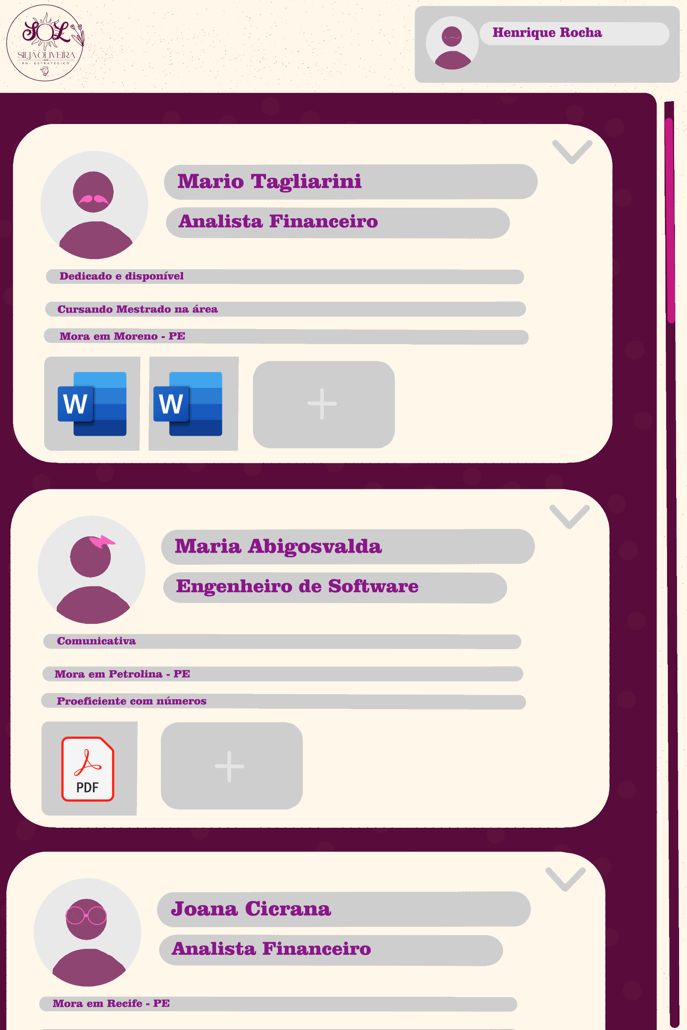
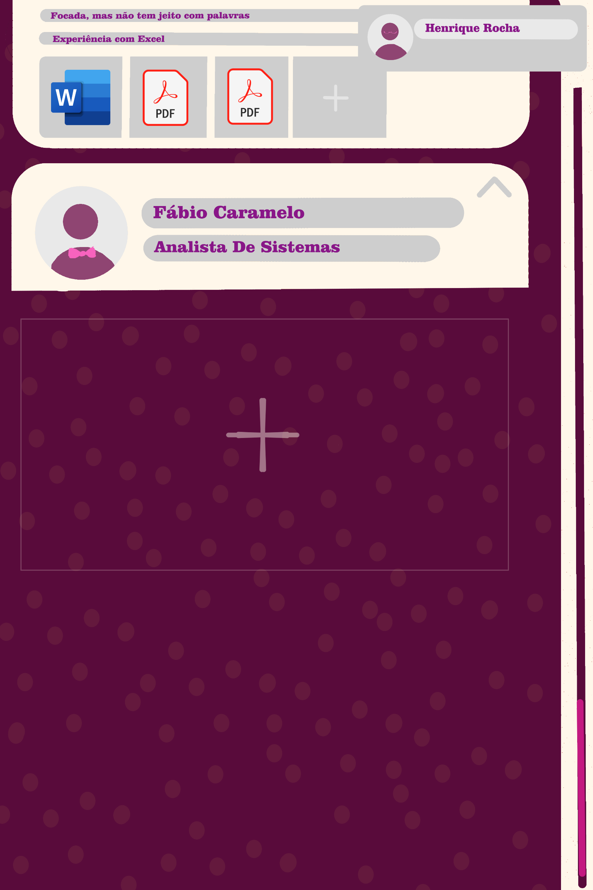
Exemplo de como o aplicativo estaria funcionando
Ao lado estão alguns exemplos de como os blocos ficariam, um em, cima do outro, organizados em ordem do mais velho ao mais recente. Com nomes fictícios exceto o do Consultor. E com isso, se conclui a demonstração.

Slide 8




Considerações sobre os profissionais de Mobile e linguagens de programação.
Java React JS Kotlin SWIFT

Slide 9
Java – Vanilla. 1 – Linguagem antiga e renomada no mercado 2 – Muito comum em dispositivos Android, já que faz parte nativamente de seus sistemas 3 – Robusta e escalável.
React JS – Javascript 1 – Framework rápido, eficaz e popular para mobile com base em Javascript. 2 – Possui inúmeras qualidades de vida pra quem trabalha com mobile. 3 – A mais comum para todos os aplicativos mobile
Swift – IOS 1 – Linguagem especializada em desenvolver aplicativos para IOS, proprietário da empresa Apple. 2 – Se a preocupação principal é desenvolver um aplicativo para Iphone em qualquer projeto, Swift é bem dizer mandatório.
Kotlin 1 – Similar ao Java, porém com maior potencial de desempenho para aplicativos mais pesados. 2 – Mais fácil de assimilar para desenvolvedores.

Slide 10

Com isso, eu concluo minha apresentação.
Fim

